Slide 1


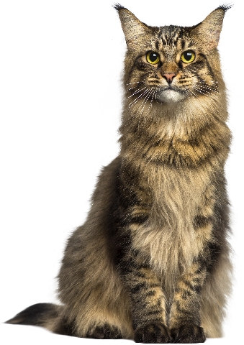

Tracker GPS - LoRa
TL Système 2019
Baron Paul
Bélis Pierre
Mjabri Sofiane
Notes:
Sofiane

Slide 2
Plan
1 - Introduction
2 - Objectifs
3 - Présentation générale
4 - Diminution de la consommation
5 - Augmentation de la portée
6 - Balise plus compacte
7 - Interface utilisateur
8 - Test en extérieur
9 - Conclusion
Notes:
Sofiane

Slide 3

1 - Introduction
Poursuite du projet de la mineure IoT : Localisation d’une balise GPS via LoRa
Performances atteintes :
Consommation élevée
Distance max : 400 mètres en intérieur
Services pour l’utilisateur :
Connaître la position du chat en temps réel
Retracer le parcours du chat
Notes:
Sofiane

Slide 4
2 - Objectifs
Objectifs sur les performances:
Diminution de la consommation
Augmentation de la portée
Balise plus compacte
Services pour l’utilisateur :
Connaître la position du chat et la distance
Connaître le niveau de batterie
Activer la fonction « Recherche »
Notes:
Sofiane

Slide 5

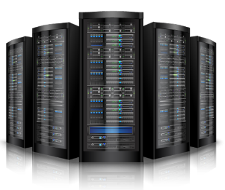
3-Présentation générale
Coordonnées GPS du chat
Niveau de batterie
Notes:
Pierre

Slide 6
3-Présentation générale
Coordonnées GPS du chat
Distance utilisateur – chat
Niveau de batterie
Puissance reçue
Notes:
Pierre

Slide 7
3-Présentation générale
Coordonnées GPS de l’utilisateur
Etat de la fonction « Recherche »
Notes:
Pierre

Slide 8
3-Présentation générale
Coordonnées GPS de l’utilisateur
Etat de la fonction « Recherche »
Notes:
Pierre

Slide 9
3-Présentation générale
Temps de veille
Etat de la fonction « Recherche »
Notes:
Pierre

Slide 10
3-Présentation générale
Coordonnées GPS de l’utilisateur
Etat de la fonction « Recherche »
Coordonnées GPS de l’utilisateur
Etat de la fonction « Recherche »
Coordonnées GPS du chat
Distance utilisateur – chat
Niveau de batterie
Puissance reçue
Coordonnées GPS du chat
Niveau de batterie
Temps de veille
Etat de la fonction « Recherche »
Notes:
Pierre

Slide 11
4 - Diminution de la consommation
Facteurs influençant la consommation :
Longueur des messages envoyés par la balise
Temps hors veille des composants
Source d’énergie :
Batterie
=> Maximiser l’autonomie
Notes:
Paul

Slide 12
4 - Diminution de la consommation
Facteurs influençant la consommation :
Longueur des messages envoyés par la balise
Temps hors veille des composants
Longueur des messages :
Réduction de la taille des messages envoyés par la balise pour diminuer le temps d’envoi
Notes:
Paul

Slide 13
4 - Diminution de la consommation
Temps de veille :
Temps de veille fonction de la position du chat, de la vitesse du chat et de la fonction « Recherche »
Fonction « Recherche » : recevoir plus de données pour retrouver le chat
Facteurs influençant le temps de veille :
Position du chat :
Distance chat-utilisateur
Temps de veille
Vitesse du chat :
Vitesse du chat
Temps de veille
Niveau de la batterie :
Niveau de la batterie
Temps de veille
=> De 5s à 18min
Notes:
Paul

Slide 14
4 - Diminution de la consommation
Performance en autonomie :
Sans source d’alimentation ni régulation définitive
Avant optimisation :
100 mWh / 5 min => 6h
Avec optimisation et temps de veille minimum :
25 mWh / 5 min => 22h
Avec optimisation et temps de veille maximum :
10 mWh / 5 min => 58h
=> Utilisation d’un panneau solaire pour augmenter l’autonomie ?
Optimisations encore possibles hors de l’IDE Arduino
(fréquence du CPU, coprocesseur, etc…)
Notes:
Paul

Slide 15
5 - Augmentation de la portée
Facteurs influençant la portée :
Choix de l’antenne
Spreading factor
Bande passante
Notes:
Pierre

Slide 16
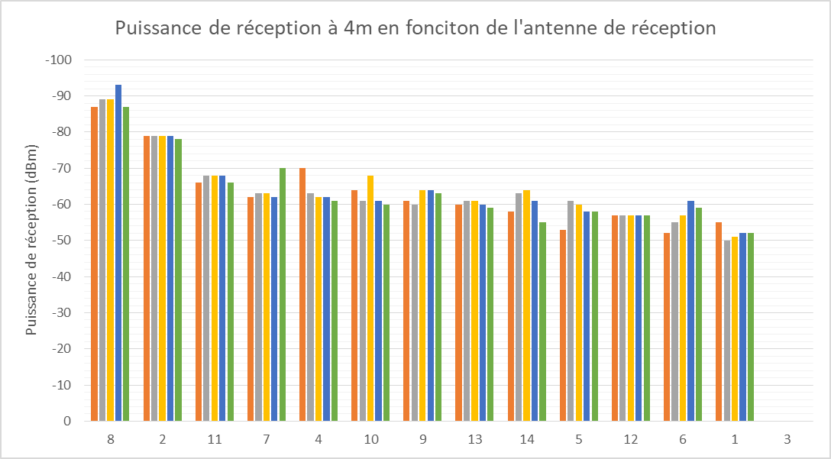
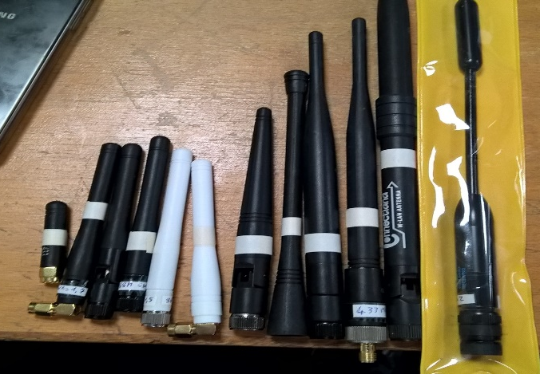
5 - Augmentation de la portée
Choix de l’antenne :
Test de plusieurs antennes pour la balise et la station de base
Choix des antennes offrant un gain maximal
Communication :
Émission à puissance maximale (20dBm)
Spreading factor de 12 (max)
Bande passante de 125 kHz (min)
=> Débit faible (300 bits/s)
=> Portée max (10km en LOS théorique)
Ajout d’un checksum aux messages
Notes:
Pierre

Slide 17
6 - Balise plus compacte
Facteurs influençant l’encombrement :
Antenne
Composants
Choix de l’antenne :
La nouvelle antenne est plus petite.
Lopy4 :
Lopy4 remplacé par un module LoRa et un ESP32 plus compacts.
Circuit imprimé et boitier :
Non réalisés
Notes:
Sofiane

Slide 18
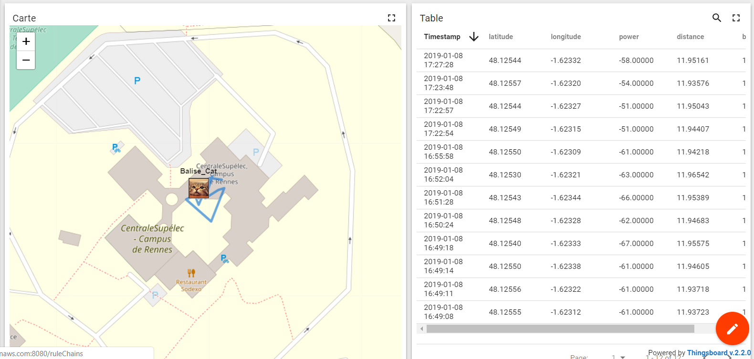
7 – Interface utilisateur
Dashboard ThingsBoard (open-source) hébergé sur un serveur AWS
Notes:
Paul

Slide 19
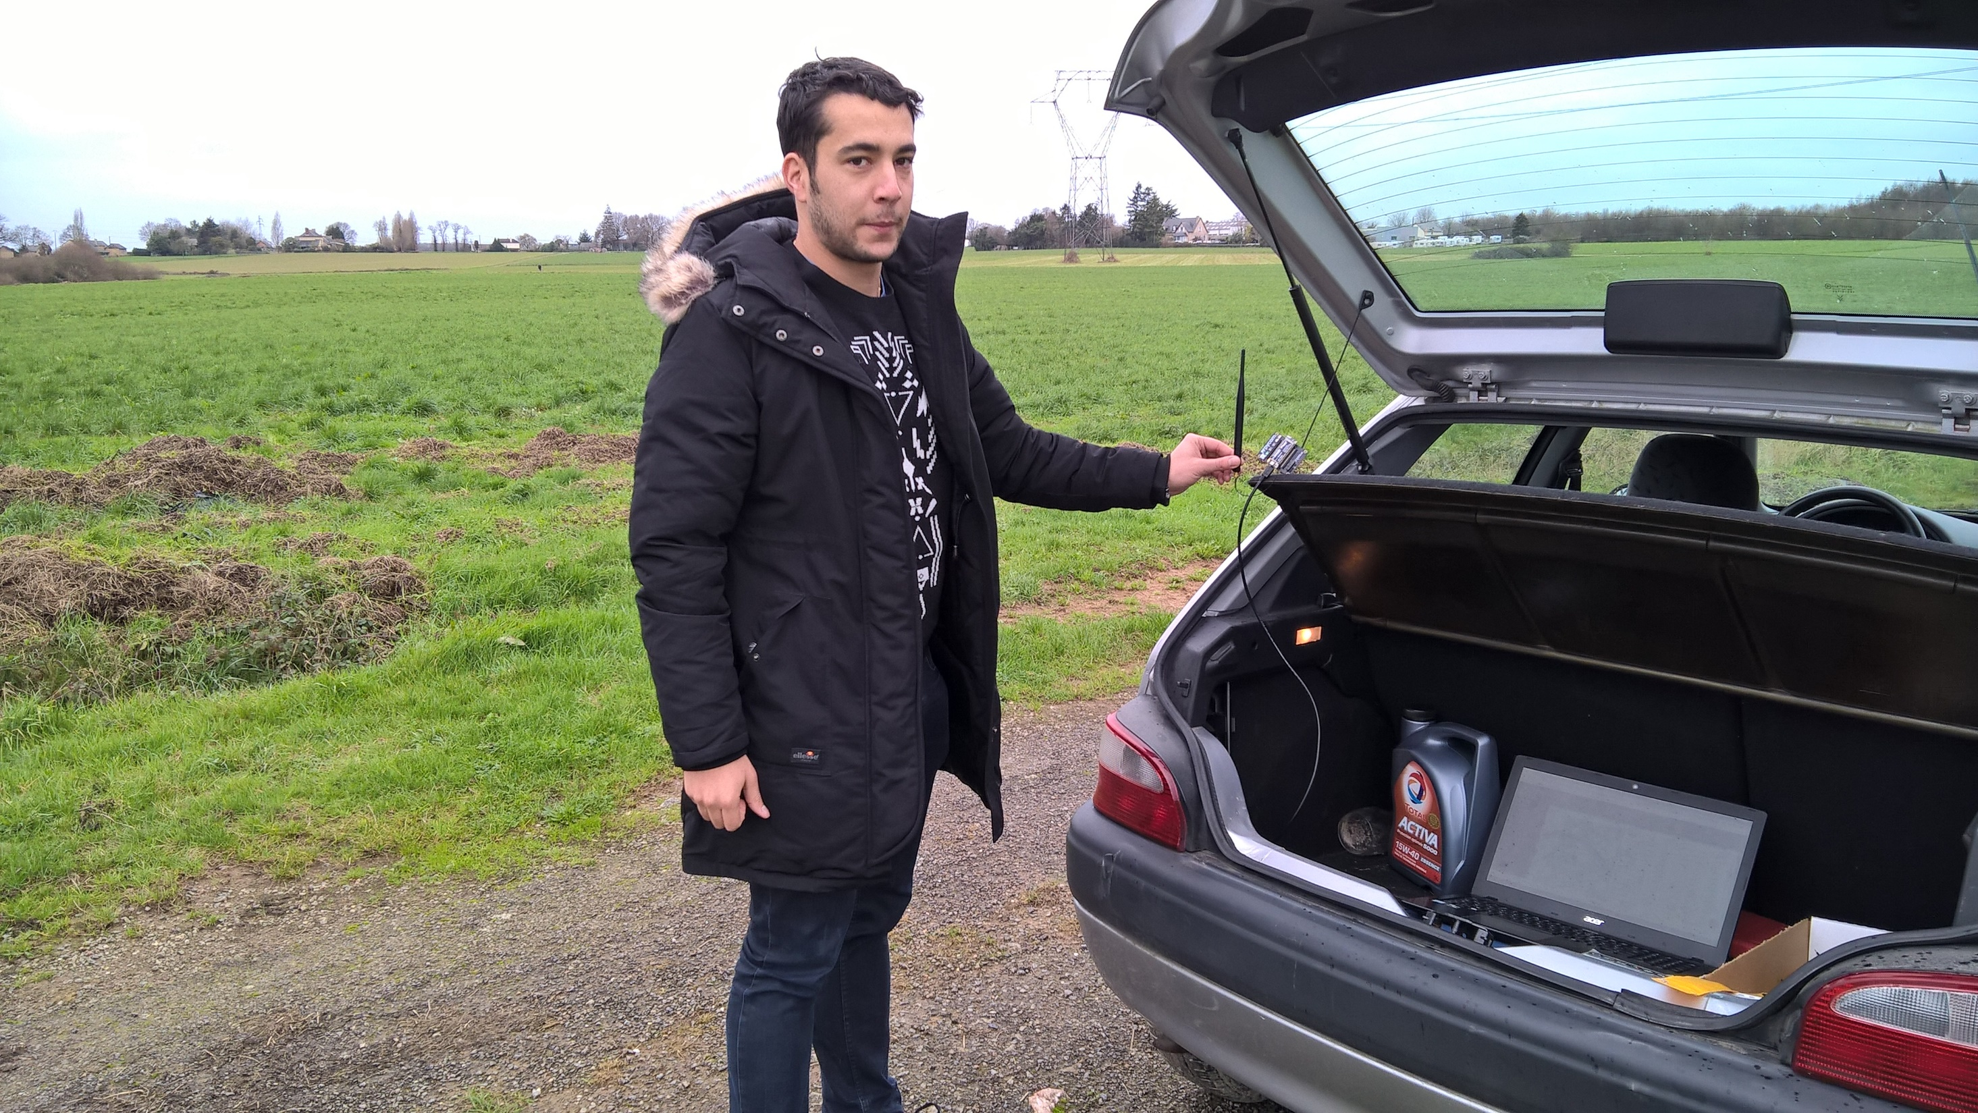
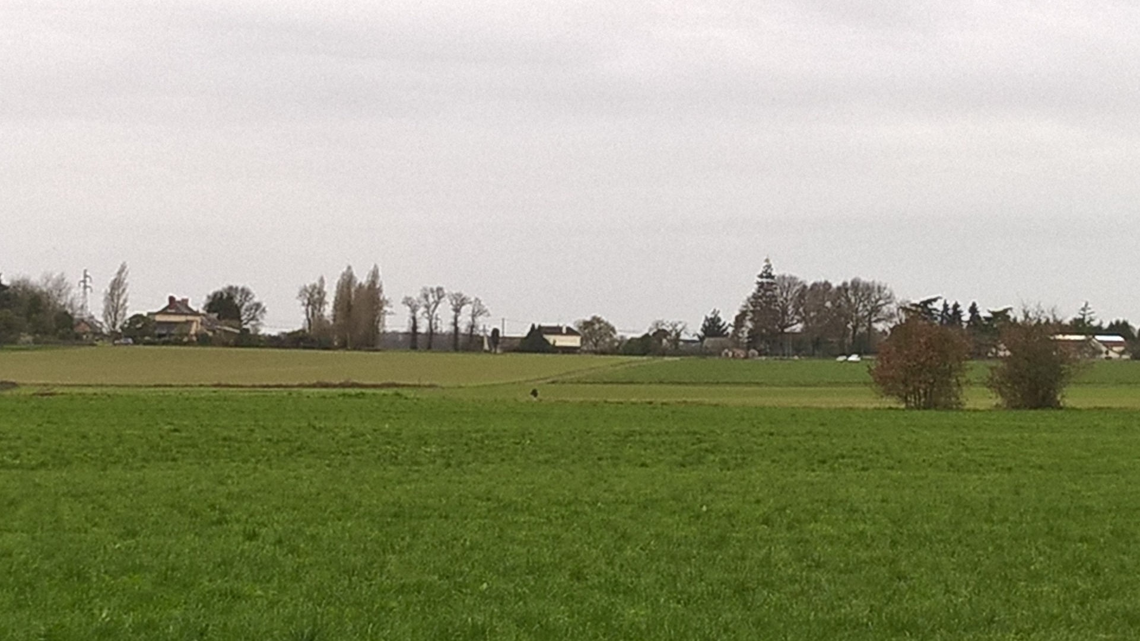
8 – Test en extérieur
Balise en déplacement
Station de base
Notes:
Paul

Slide 20
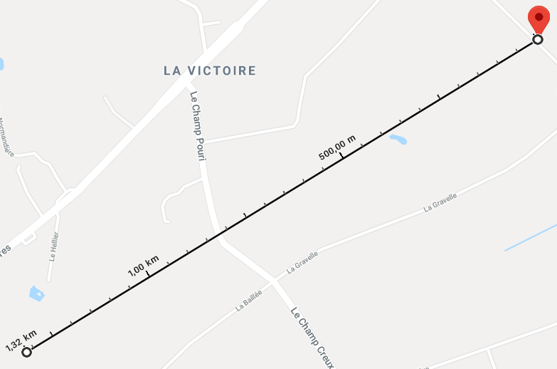
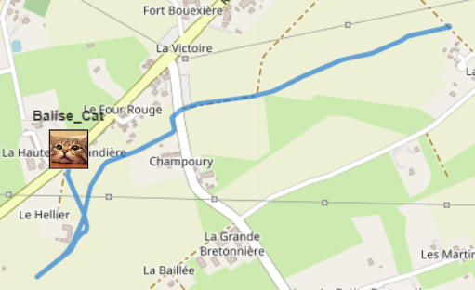
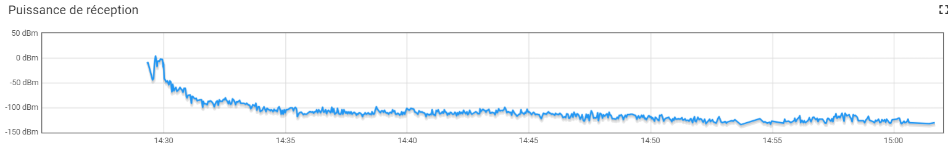
8 – Test en extérieur
Notes:
Paul

Slide 21
9 – Conclusion
Permet de suivre la balise depuis n’importe quel accès à internet
Précision de l’ordre du mètre en extérieur
Portée limitée malgré des paramètres optimaux (400m en intérieur, 1300m en extérieur)
Consommation réduite, mais encore importante (autonomie maximale de 2,5 jours)
Compacité améliorée via le choix des composants, mais pas encore utilisable
Pas d’authentification de la balise
Notes:
Paul

Slide 22
Merci de votre attention Des questions ?
Notes:
Paul

